Slide 1
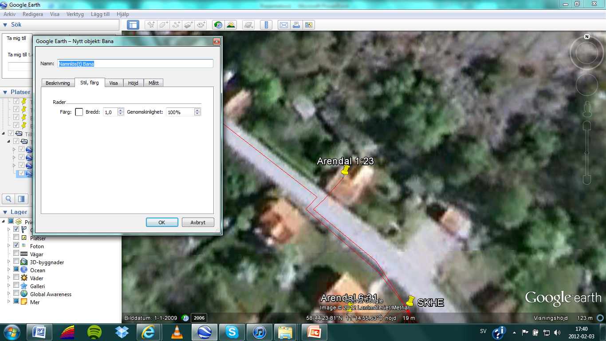
Öppna först googlekartfilen du fått av byNet i googleearth genom att dubbelklicka på den. Notera att du måste ha installerat google earth. Detta görs genom www.google.se.
Markera raden tillfälliga platser till vänster så att den blir blåmarkerad.
Tryck sedan på menyn ”Lägg till bana” fjärde menyn i menyraden till höger om SÖK funktionen.
Då kommer rutan upp som bilden visar, gå in på stil och färg. Ge den ett lämpligt namn med en nummerföljd, tex ”justering1”

Slide 2
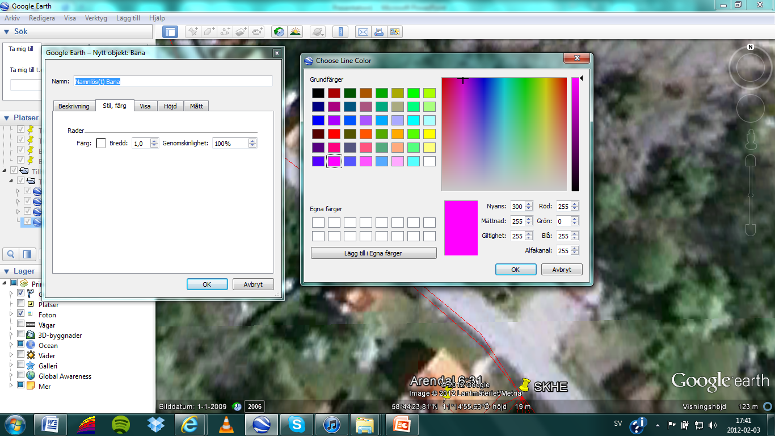
Klicka på fyrkanten med färg och välj färg som linjen skall ha.

Slide 3
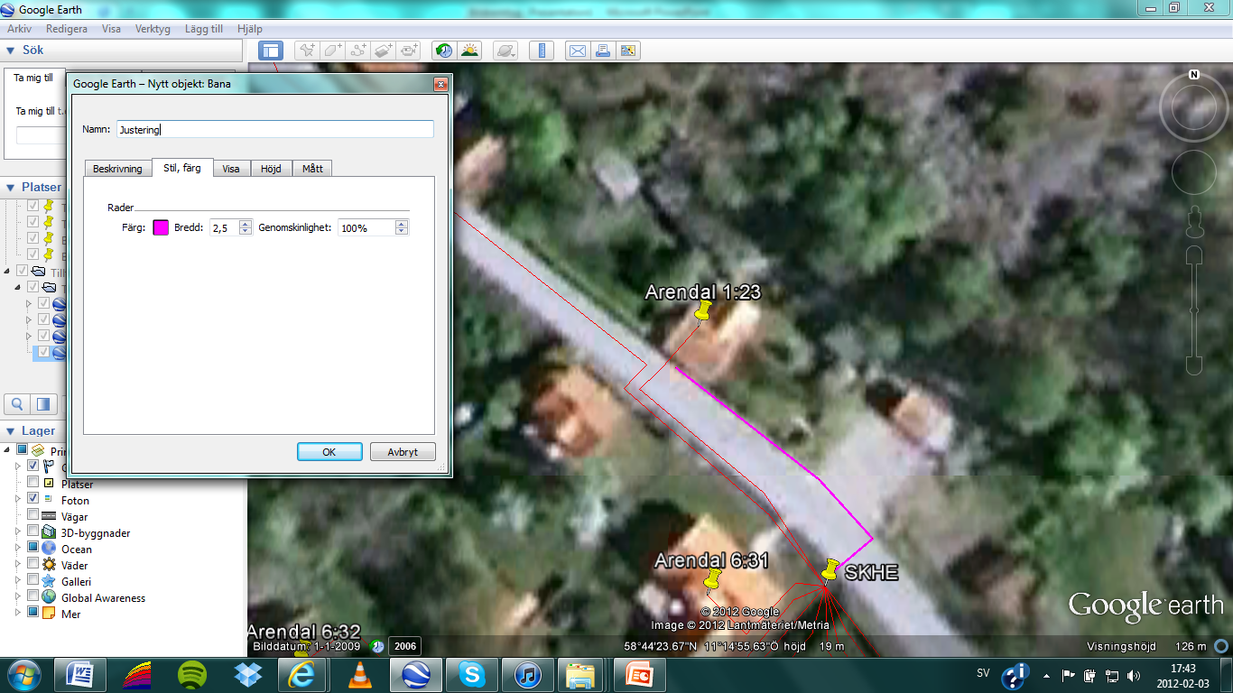
Ändra ”Bredd” till 2,5 samma som bilden visar.
Rita sedan -utan att klicka OK- in den nya sträckningen, över den befintliga kartan från byNet. se bild ovan. När den justeringen är färdig, klicka OK.
Om du håller in musknappen ritar du på fri hand, om du klickar får du raka streck mellan klicken.
Du kan lägga till hur många justeringar som helst och notera att alla sparas som ett eget lager i fältet till vänster.

Slide 4
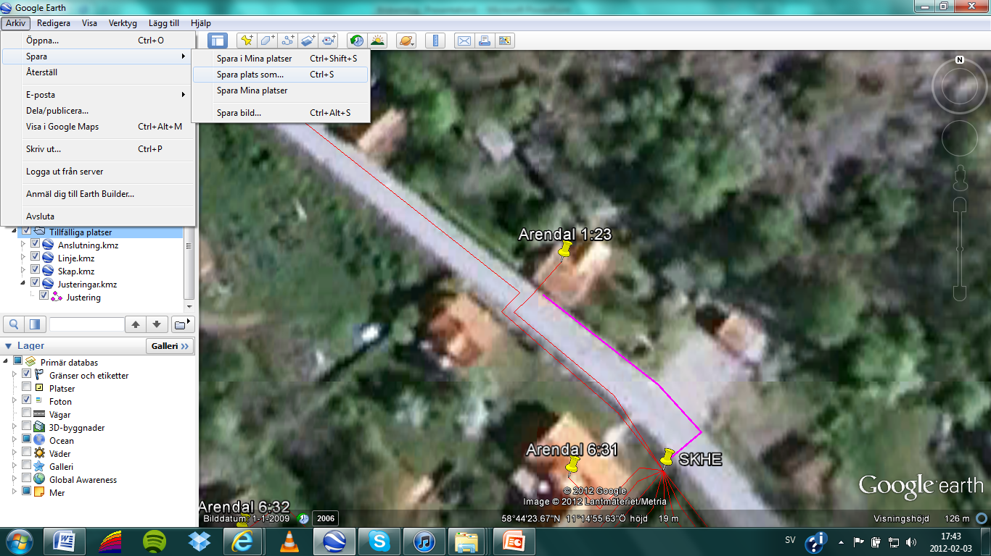
Spara justeringar som är gjorda genom att markera ”Tillfälliga platser” igen så att den blir blåmarkerad . Gå sedan in på ”Arkiv” – ”Spara plats som” och välj vart du vill spara filen som du sedan kan skicka till byNet för att föra in i projekteringen.

